Slide 1
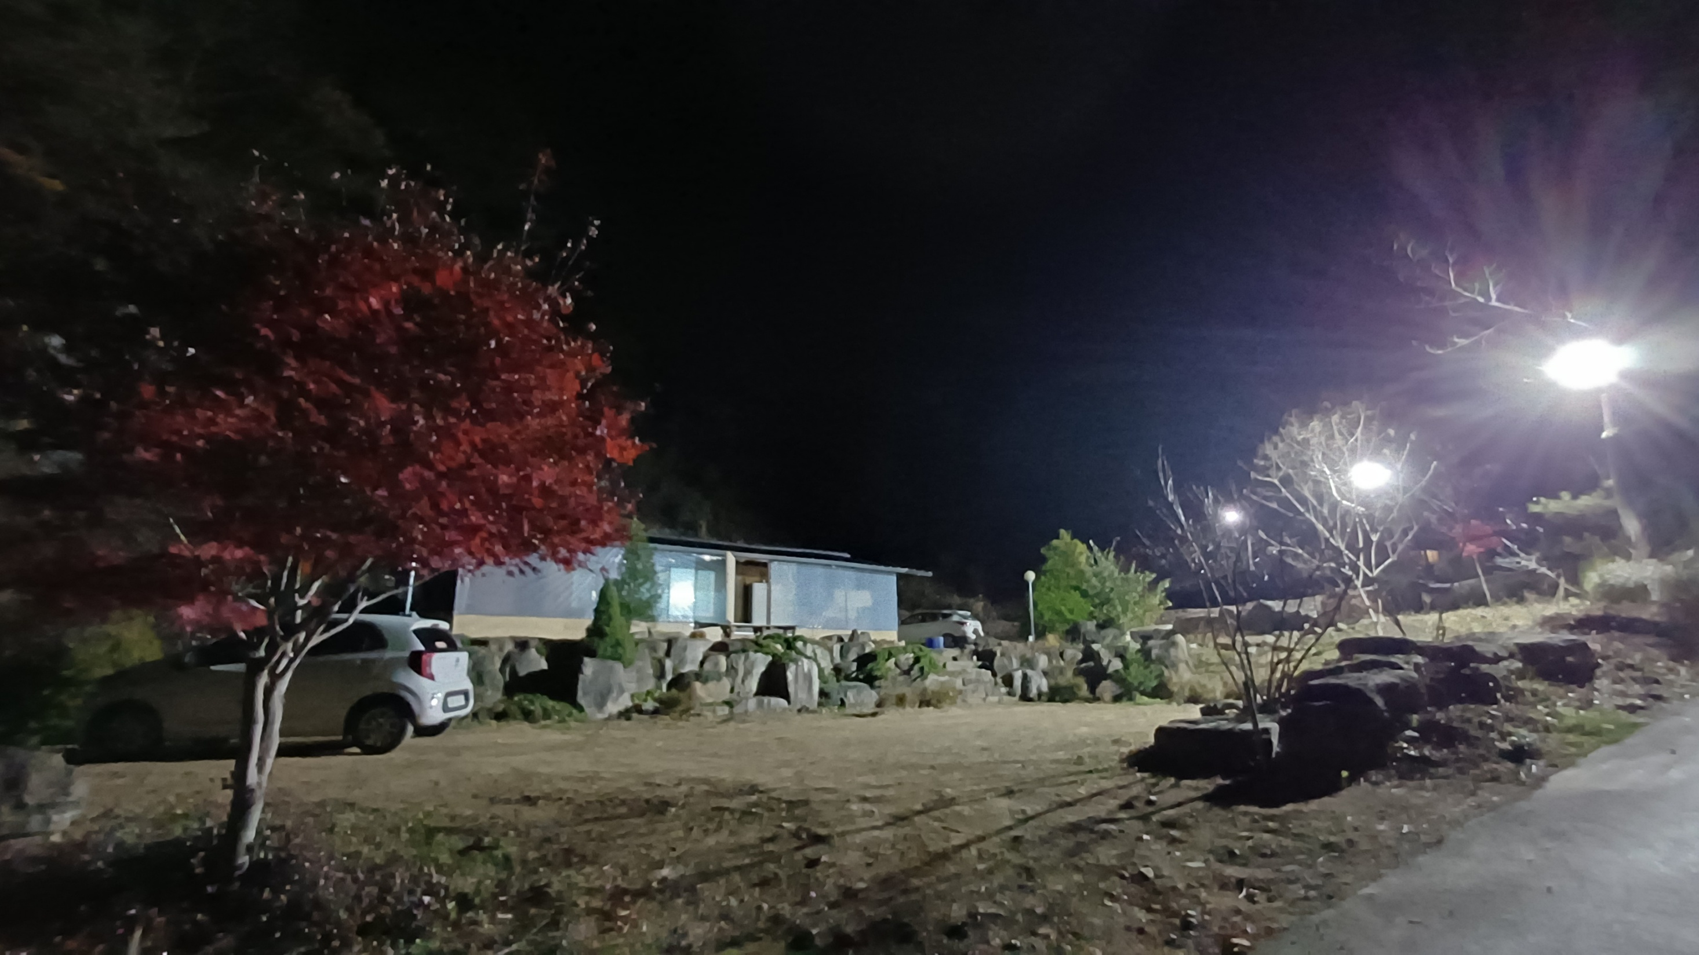
제 2 생태수도원 자녁 풍경

Slide 2
제 2 생태수도원 저녁 풍경
어린 중학생의 눈물 그렁그렁한
새벽기도 소원을 그리 응답하심!
고요속 저 하늘엔 별들만 총총총
지나온 세월 응답의 황홀한 풍경
남은 순례여정 꿈을 꾸듯한 소풍길
앞서 손 꼭잡고 이끄시는데로 아멘!

Slide 3
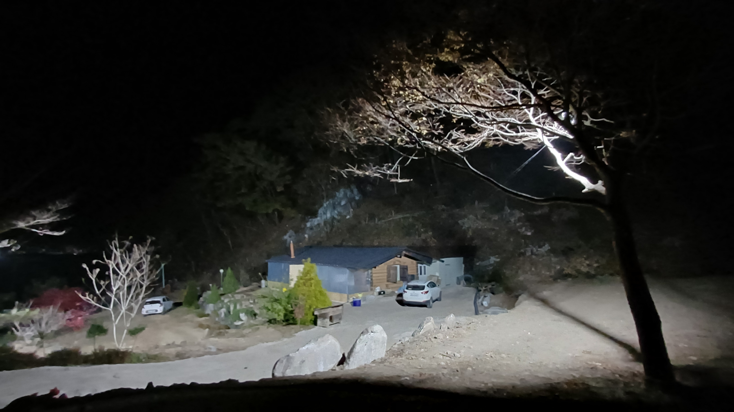

Slide 4
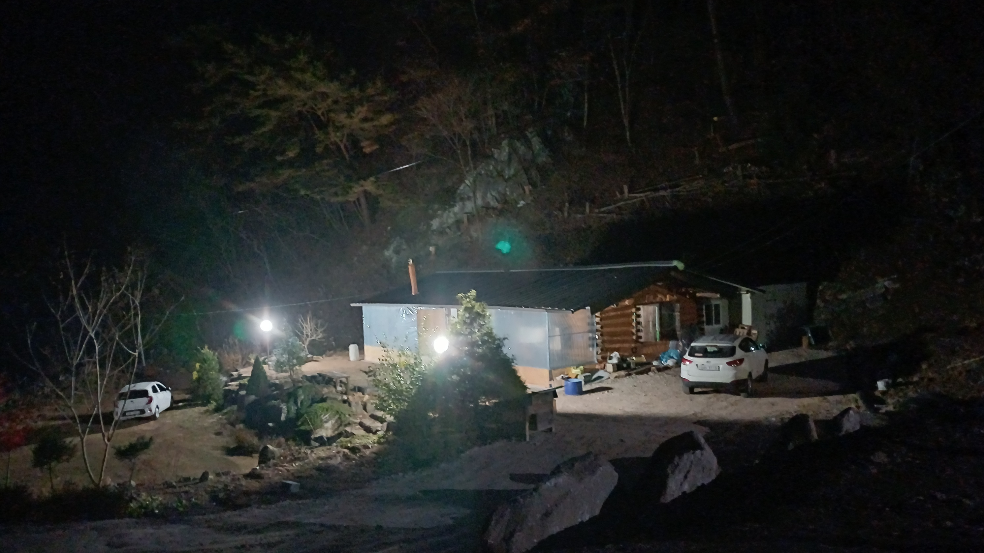

Slide 5
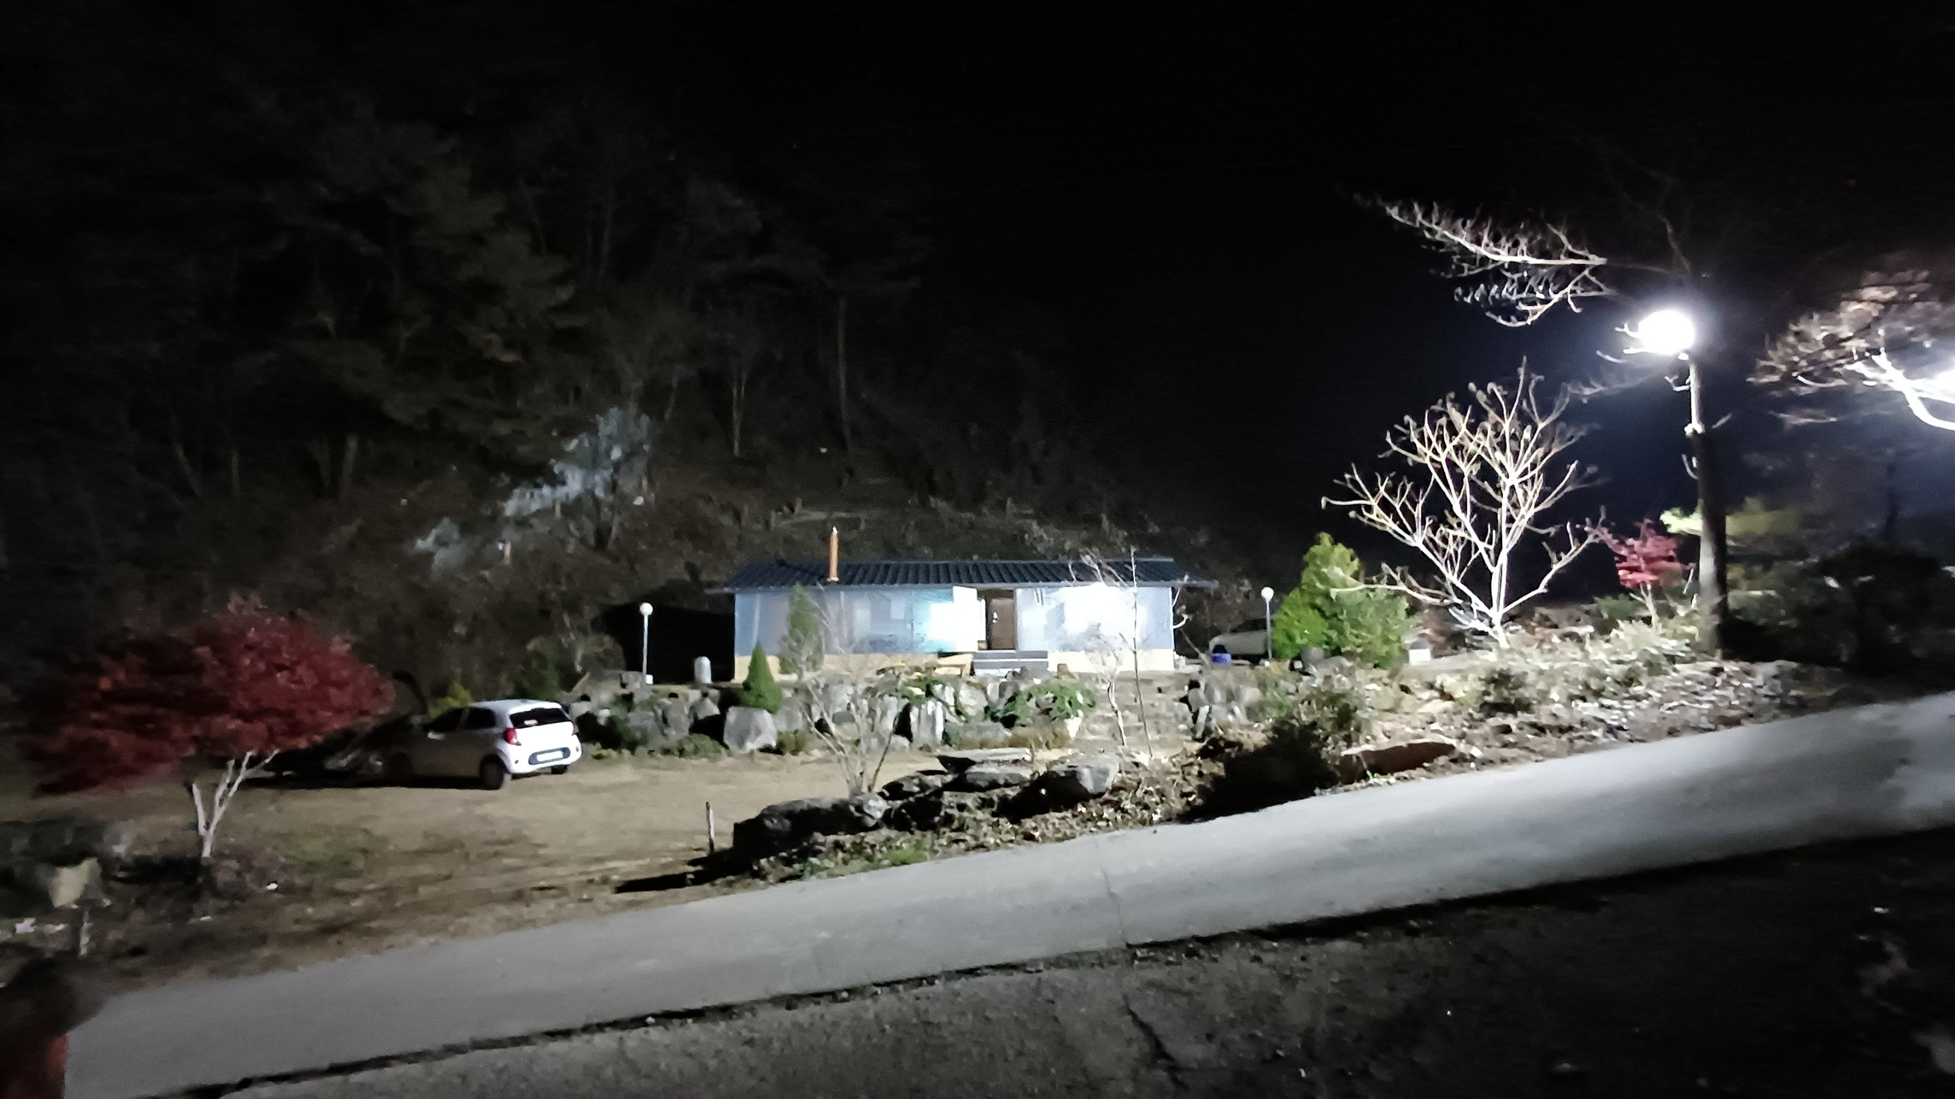

Slide 6
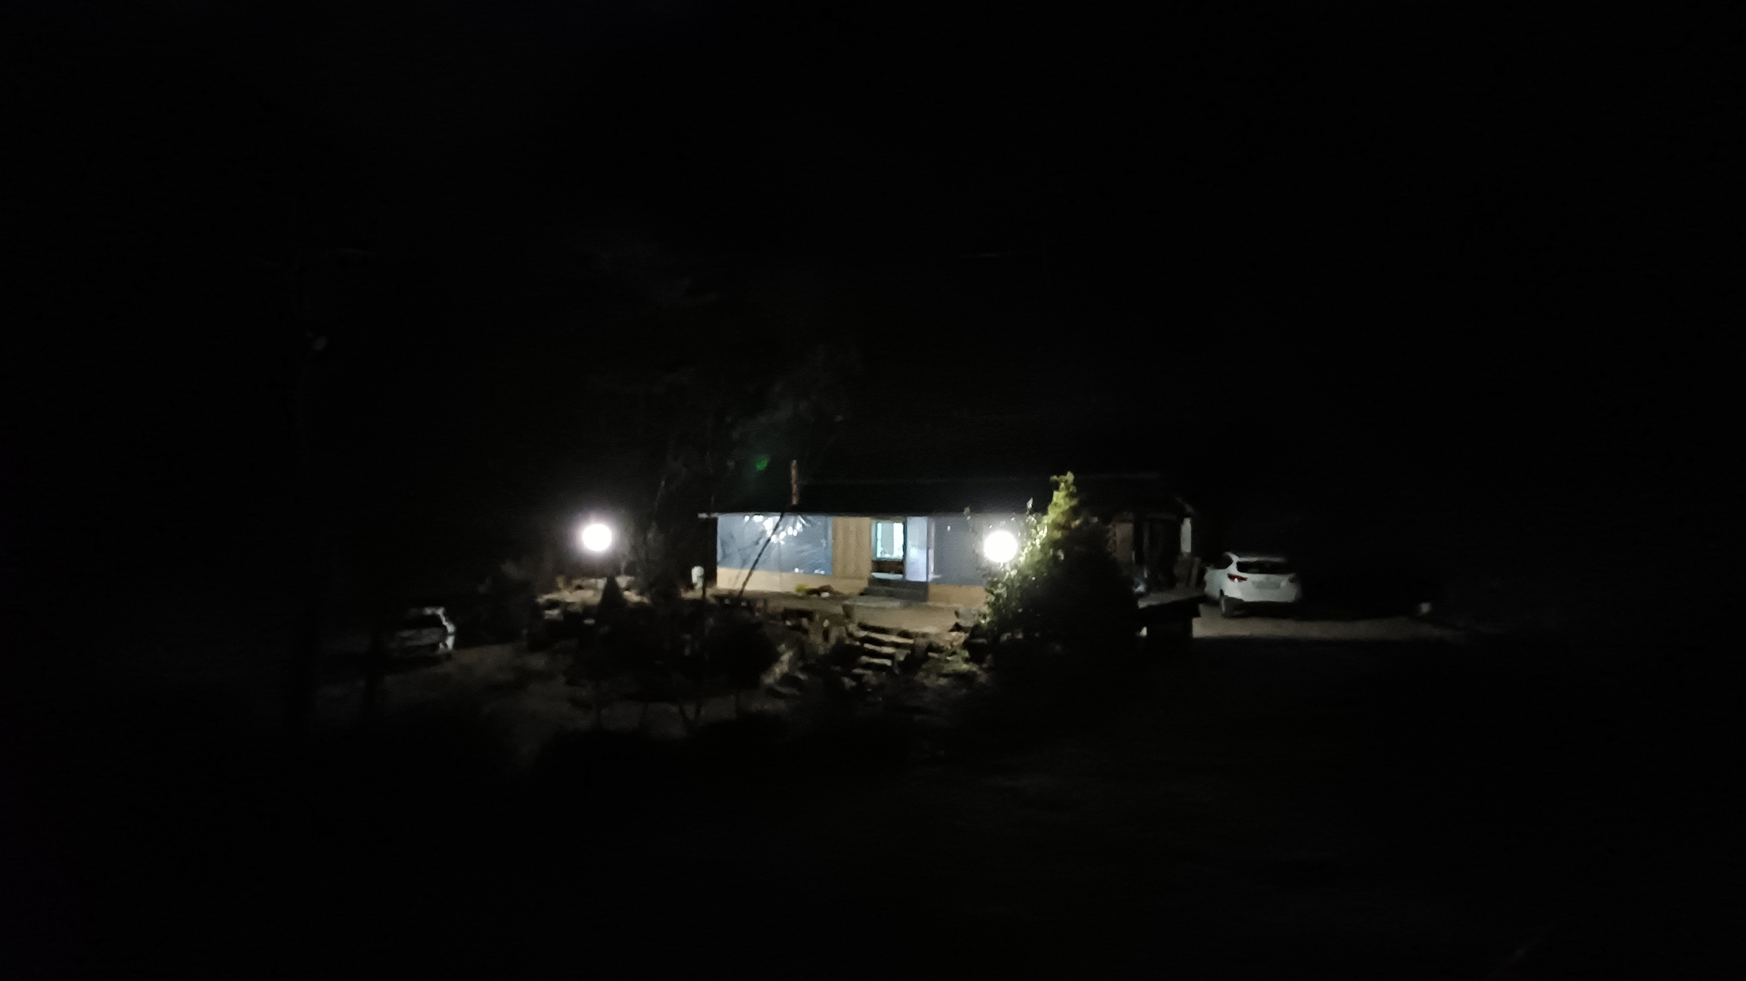

Slide 8
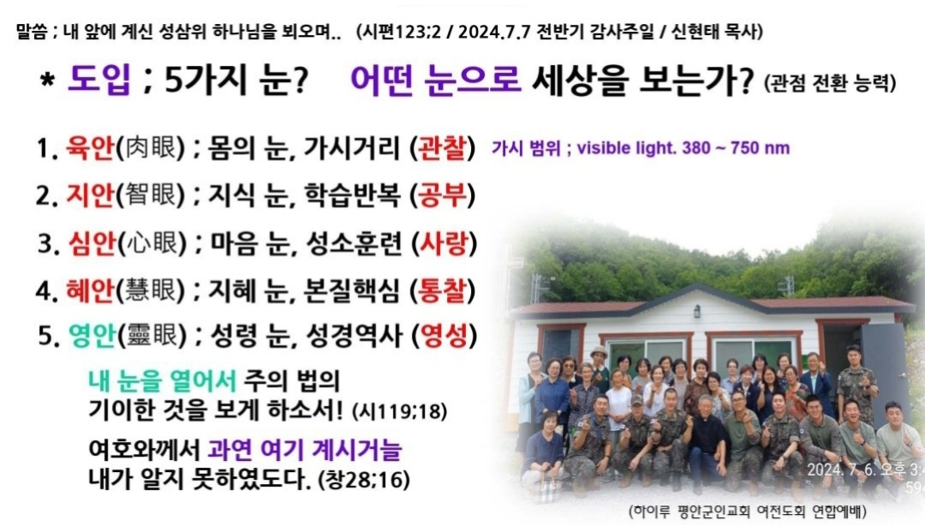
가청범위 ; 20Hz에서 20,000Hz (20kHz)

Slide 9
가청범위 ; 20Hz에서 20,000Hz (20kHz)

